Slide 1
Entwicklung eines SYCL-Backends für die Alpaka-Bibliothek und dessen Evaluation mit Schwerpunkt auf FPGAs
Jan Stephan
Fakultät Informatik // Institut für Technische Informatik
Seniorprofessor Dr.-Ing. habil. Rainer G. Spallek
Verteidigung der Diplomarbeit // 17. Dezember 2019
Erstgutachter: Prof. Dr-Ing. habil. Rainer G. Spallek
Zweitgutachter: Prof. Dr. rer. nat. Ulrich Schramm

Slide 2
Gliederung
Motivation und Ziel
FPGAs als Beschleuniger
Einsatzzwecke
Programmierung
Die SYCL-Spezifikation
Die Alpaka-Bibliothek
Implementierung des SYCL-Backends
Struktur
Probleme
Ergebnisse
Nutzbarkeit
Performanz
Fazit

Slide 3
Motivation und Ziel

Slide 4





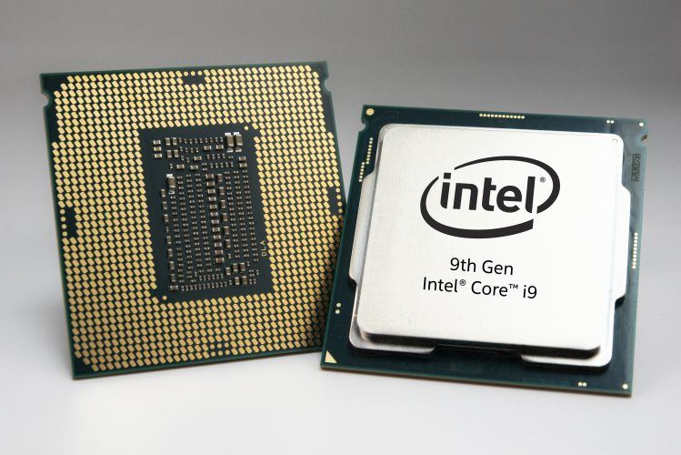
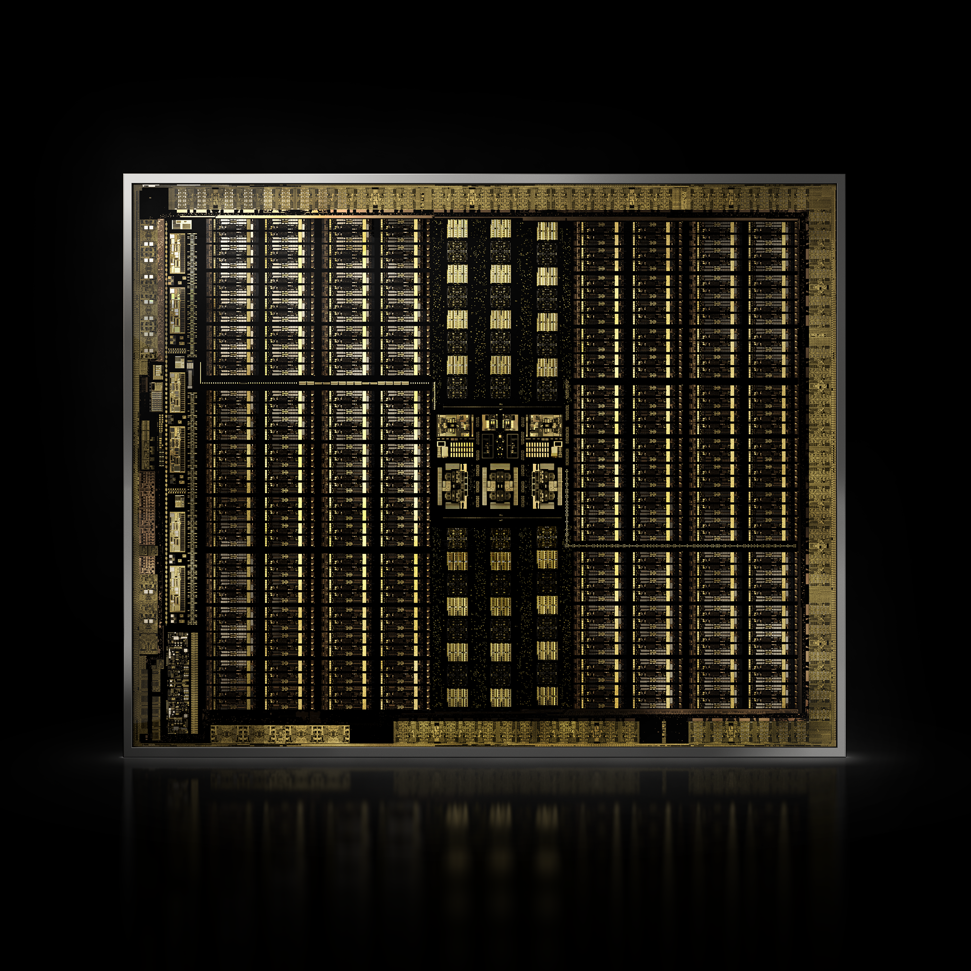
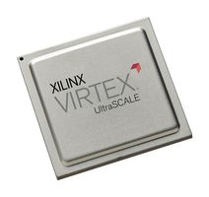
Motivation
newsroom.intel.de/news-releases/intel-announces-worlds-best-
gaming-processor-new-9th-gen-intel-core-i9-9900k
nvidia.com/de-de/design-visualization/
technologies/turing-architecture/
de.farnell.com/xilinx/xcvu13p-l2figd2104e/
fpga-virtex-ultrascale-fcbga-2104/dp/3132220

Slide 5
Motivation
CPU / GPU | FPGA | ASIC
Allzweck-Hardware | Spezialisierte Hardware | Spezialisierte Hardware
Günstig | Günstig | Teuer
Nicht taktgenau | Taktgenau | Taktgenau
Nicht anpassbar | Anpassbar | Nicht anpassbar
Schnell (GHz) | Langsam (MHz) | Schnell (GHz)
→ Niedrige bis mittlere Stückzahlen
→ Latenzkritische Probleme

Slide 6
Ziel
Untersuchung des SYCL-Standards
Existierende Implementierungen
Nutzbarkeit
FPGA-Schwerpunkt
Entwicklung eines Alpaka-SYCL-Backends
Analyse der Schwierigkeiten und Unzulänglichkeiten
Einschätzung der Leistungsfähigkeit
Verifizierung durch reale Anwendung

Slide 7
FPGAs als Beschleuniger

Slide 8
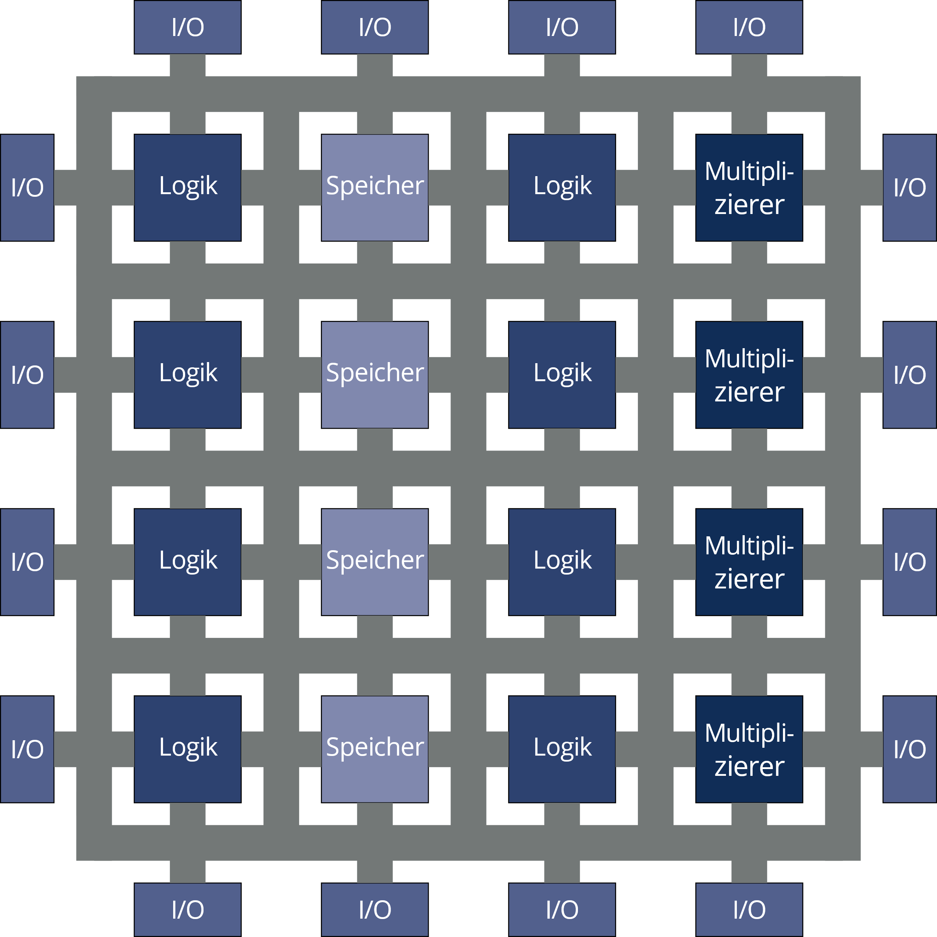
FPGAs als Beschleuniger
Aufbau
Logikzellen mit geringer Komplexität
Regelmäßige spaltenweise Feldstruktur
Programmierbare Verdrahtungen
Puffer für Ein- und Ausgabe (I/O)
Weitere Elemente (Speicher, Multiplizierer, …)
Moderne FPGAs (Xilinx Virtex UltraScale+)
Configurable logic block (CLB)
Input/output block (IOB)
Block RAM (36 kbit, paralleler Zugriff)
UltraRAM (288 kbit, kein paralleler Zugriff)
Digital signal processor (DSP)
Clock management tile (CMT)
Nach [HS10], S. 10-14

Slide 9
FPGAs als Beschleuniger Einsatzzwecke
Schaltungsentwurf
Rapid prototyping für integrierte Schaltkreise
Einfache Fehlerbehebung
Schaltkreise in kleiner Stückzahl
Einstiegskosten geringer als bei ASICs
Höhere Kosten pro Stück bei größeren Produktionsvolumen
Microsoft: Inferenz tiefer neuraler Netzwerke [Fow+18, Chu+18]
Trainierte Netzwerke als Schaltung
Microsoft: FPGAs als Netzwerkkarten [Fir+18]
Amazon: FPGA-Cloud-Instanzen [Ama]
FPGAs als Beschleuniger [Di+17]

Slide 10
FPGAs als Beschleuniger Programmierung // VHDL
Hardware-Modellierung mit VHDL
LIBRARY ieee;
USE ieee.std_logic_1164.all;
ENTITY reg2 IS
PORT(
clk : IN std_logic;
d0 : IN std_logic;
d1 : IN std_logic;
load : IN std_logic;
res : IN std_logic;
q0 : OUT std_logic;
q1 : OUT std_logic;
);
END reg2;
ARCHITECTURE beh OF reg2 IS
SIGNAL q0_s, q0_ns, q1_s, q1_ns : std_logic;
BEGIN
reg: PROCESS (clk, res)
BEGIN
IF res = ′1′ THEN
q0_s <= ′0′;
q1_s <= ′0′;
ELSIF clk′event AND clk = ′1′ THEN
q0_s <= q0_ns;
q1_s <= q1_ns;
END IF;
END PROCESS reg;
q0 <= q0_s AFTER 2 ns;
q1 <= q1_s AFTER 2 ns;
mux: PROCESS (load, q0_s, q1_s, d0, d1)
BEGIN
IF load = ′1′ THEN
q0_ns <= d0 AFTER 3 ns;
q1_ns <= d1 AFTER 3 ns;
ELSE
q0_ns <= q0_s AFTER 4 ns;
q1_ns <= q1_s AFTER 4 ns;
END IF;
END PROCESS mux;
END beh;

Slide 11
FPGAs als Beschleuniger Programmierung // High-Level-Synthese
High-Level-Synthese
Abstraktion der FPGA-Elemente
Programmierung auf algorithmischer Ebene
Festlegbare Randbedingungen
Ausrollen von Schleifen
Pipelining
Block RAM
etc.
Hochsprachen
C / C++ / SystemC
OpenCL
SYCL ←

Slide 12
Die SYCL-Spezifikation

Slide 13

Die SYCL-Spezifikation
SYCL [KRH19]
Offener Standard
Einheitliche Programmierschnittstelle
Implementierung durch Hardware-Hersteller oder Dritte
Herstellerspezifische Erweiterungen
Basiert auf OpenCL
OpenCLs Konzepte und Portabilität
Keine Trennung zwischen Host- und Device-Quelltext
Moderne C++-Schnittstelle
Implementierungen
ComputeCpp (Intel-CPUs, Intel-GPUs, NVIDIA-GPUs)
Intel (Intel-Hardware)
Xilinx (FPGAs)
hipSYCL (AMD-GPUs, NVIDIA-GPUs), sycl-gtx (OpenCL 1.2)

Slide 14
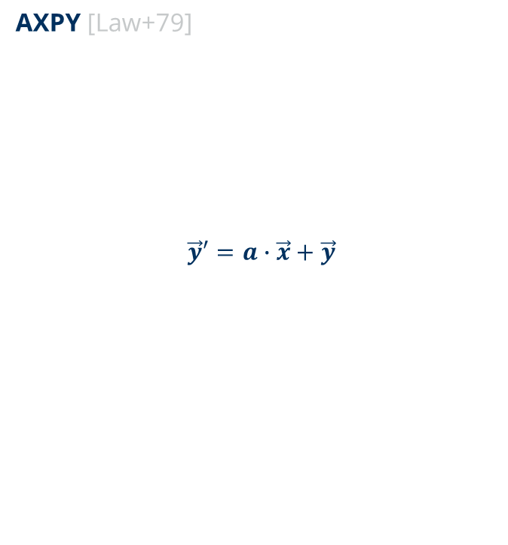
Die SYCL-Spezifikation
AXPY [Law+79]
$$\vec{y}′=a∙\vec{x}+\vec{y}$$
auto queue = sycl::queue{xilinx_selector{}};
const auto range = sycl::range<1>{1024};
auto buf_x = sycl::buffer<int, 1>{range};
auto buf_y = sycl::buffer<int, 1>{range};
/* Initialisierung auf Host-Seite */
queue.submit([&](sycl::handler& cgh)
{
auto x = buf_x.get_access<sycl::access::mode::read>(cgh);
auto y = buf_y.get_access<sycl::access::mode::read_write>(cgh);
cgh.parallel_for<class axpy>(range,
[=](sycl::item<1> work_item)
{
auto idx = work_item.get_id();
y[idx] = a * x[idx] + y[idx];
}
});
queue.wait(); // Synchronisierung

Slide 15
Die SYCL-Spezifikation
Xilinx-Erweiterungen
Dataflow
Pipelining
Speicherzerlegung / Block RAM
cyclic
block
complete
sycl::xilinx::dataflow([&]()
{
auto x = func_a(); // x ist ein Vektor
func_b(x);
});
sycl::xilinx::pipeline([&]()
{
for(auto i = 0; i < 1024; ++i)
{
/* … */
}
});
auto arr = sycl::xilinx::partition_array<int, 16,
sycl::xilinx::partition::cyclic<4, 1>>{};

Slide 16
Die Alpaka-Bibliothek

Slide 17
Implementierung des SYCL-Backends

Slide 18
Ergebnisse

Slide 19
Ergebnisse Nutzbarkeit // Übersicht
Implementierung | Nutzbarkeit mit Alpaka
ComputeCpp | Nicht nutzbar (fehlerhaft)
Intel | Nutzbar
Xilinx | Nicht nutzbar (fehlerhaft)
hipSYCL | Nicht nutzbar (unvollständig)
sycl-gtx | Nicht nutzbar (unvollständig)

Slide 20
Ergebnisse Nutzbarkeit // ComputeCpp
Verwendete Version: ComputeCpp 1.1.5 Community Edition
Problem: Zeiger
template <typename T>
void f(T* ptr);
auto x = 42;
f(&x); // void f(int* ptr);
auto ptr = sycl_accessor.get_pointer();
f(ptr); // void f(__global int* ptr);
std::is_same_v<int*, decltype(ptr)>; // false
__global int* ptr2 = nullptr; // Syntaxfehler

Slide 21
Ergebnisse Nutzbarkeit // Xilinx
Verwendete Softwareversionen:
github.com/triSYCL/sycl, sycl/unified/next-Zweig, Commit #dfb95af
SDAccel 2019.1
XRT 2.2
xilinx-u200-xdma & xilinx-u200-xdma-dev für Ubuntu 18.04 (Version 201830.2-2580015)
Problem #1: Mathematikfunktionen
Compiler generiert fehlerhafte Instruktionen
Manche Funktionen führen zu Compiler-Absturz
rsqrt(double)

Slide 22
Ergebnisse Nutzbarkeit // Xilinx
Problem #2: benutzerdefinierte Strukturen
struct coord
{
std::size_t x;
std::size_t y;
};
struct kernel
{
operator()()
{
auto c = coord{42, 42}; // Compiler-Absturz
}
};

Slide 23
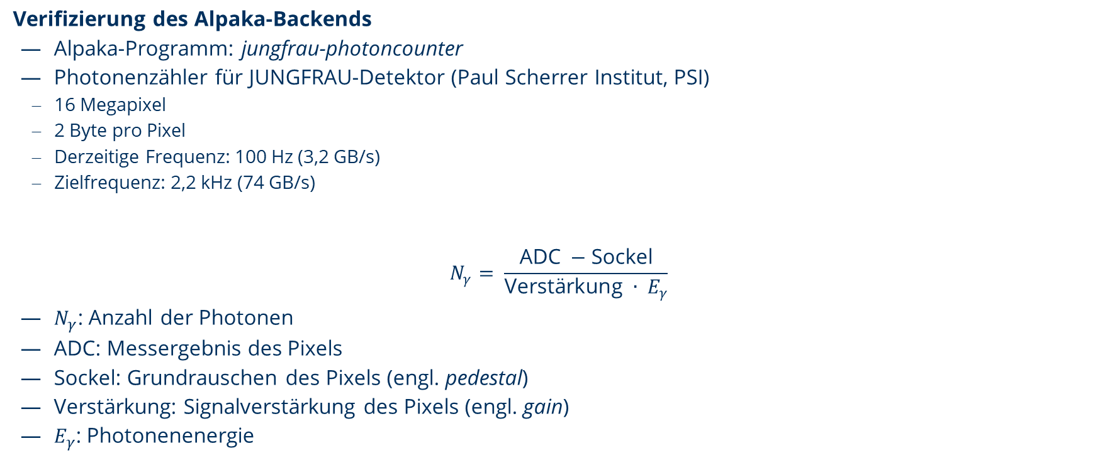
Ergebnisse Performanz // Verifizierung
Verifizierung des Alpaka-Backends
Alpaka-Programm: jungfrau-photoncounter
Photonenzähler für JUNGFRAU-Detektor (Paul Scherrer Institut, PSI)
16 Megapixel
2 Byte pro Pixel
Derzeitige Frequenz: 100 Hz (3,2 GB/s)
Zielfrequenz: 2,2 kHz (74 GB/s)
$$N_{γ}= \frac{\text{ADC} −\text{Sockel}}{\text{Verst}\text{ä}\text{rkung} ∙ E_{γ}}$$
$N_{γ}$: Anzahl der Photonen
ADC: Messergebnis des Pixels
Sockel: Grundrauschen des Pixels (engl. pedestal)
Verstärkung: Signalverstärkung des Pixels (engl. gain)
$E_{γ}$: Photonenenergie

Slide 24
Ergebnisse Performanz // Verifizierung

Slide 25
Ergebnisse Performanz // Compile-Zeit

Slide 26
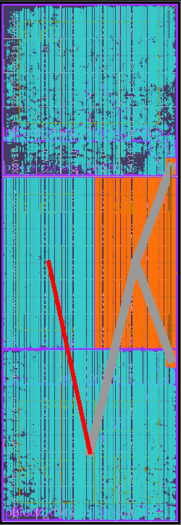
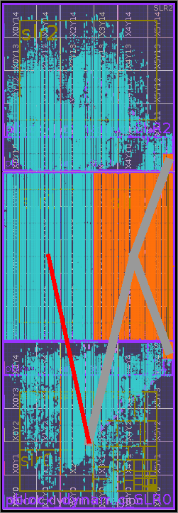
Ergebnisse Performanz // Ressourcenverbrauch
int
float

Slide 27
Fazit

Slide 28
Literatur

Slide 29
Literatur
[Ama] Amazon Web Services, Inc. Amazon EC2 F1-Instances. URL: https://aws.amazon.com/de/ec2/instance- types/f1/ (besucht am 22.11.2019)
[Chu+18] Eric Chung u.a. „Serving DNNs in Real Time at Datacenter Scale with Project Brainwave“. In: IEEE Micro Jahrgang 38. Ausgabe 2 (März 2018), S. 8 – 20. DOI: 10.1109/MM.2018.022071131
[Di+17] Lorenzo Di Tucci u.a. „The Role of CAD Frameworks in Heterogeneous FPGA-Based Cloud Systems“. In: IEEE 35th International Conference on Computer Design. Nov. 2017, S. 423 – 426. DOI: 10.1109/ICCD.2017.75
[Fir+18] Daniel Firestone u.a. „Azure Accelerated Networking: SmartNICs in the Public Cloud“. In: 15th USENIX Symposium on Networked Systems Design and Implementation. Apr. 2018, S. 51 – 64.
[Fow+18] Jeremy Fowers u.a. „A Configurable Cloud-Scale DNN Processor for Real-Time AI“. In: Proceedings of the 45th Annual International Symposium on Computer Architecture. Juni 2018, S. 1 – 14. DOI: 10.1109/ISCA.2018.00012
[HS10] Charles Hawkins und Jaume Segura. Introduction to Modern Digital Electronics. Preliminary Edition. SciTech Publishing, Inc., 2010. ISBN: 978-1-891-12107-4

Slide 30
Literatur
[KRH19] Ronan Keryell, Maria Rovatsou und Lee Howes, Hrsg. SYCL™ Specification. 9450 SW Gemini Drive #45043, Beaverton, OR 97008-6018, Vereinigte Staaten von Amerika, April 2019.
[Law+79] Charles L. Lawson u.a. „Basic Linear Algebra Subprograms for Fortran Usage“. In: ACM Transactions on Mathematical Software Jahrgang 5. Ausgabe 3 (September 1979), S. 308 – 323. DOI: 10.1145/355841.355847
[Xil19a] Xilinx, Inc. Alveo U200 and U250 Data Center Accelerator Cards Data Sheet. DS962 (v1.1). Xilinx, Inc. 2100 Logic Drive, San Jose, CA 95124, Vereinigte Staaten von Amerika, Juni 2019.

